Slide 1
Sistema de Gestión de Datos de Países en Python
Nombre: Camilo Illanes
Carrera: Tecnicatura Universitaria en Programación – Comisión 3
Institución: Universidad Tecnológica Nacional – Facultad Mendoza
Notes:
Bienvenidos. Hoy analizaremos un sistema CRUD completo en Python, enfocándonos en decisiones técnicas y patrones profesionales.

Slide 2
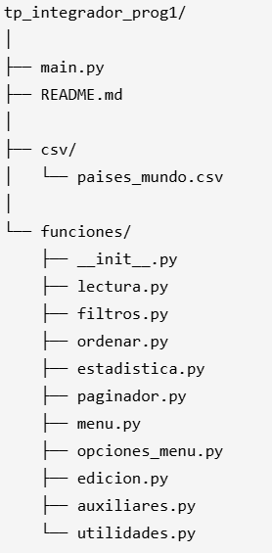
Estructura del Proyecto
Archivos:
main.py: Punto de entrada y control de flujo
opciones_menu.py: Lógica de cada operación
filtros.py: Búsqueda y filtrado de datos
paginador.py: Sistema de visualización adaptativo
edicion.py: Persistencia y operaciones de escritura
utilidades.py: Funciones auxiliares (normalización, validación)
auxiliares.py: funciones auxiliares para CRUD
lectura.py: Funciones de leer CSV o crearlo
estadisticas.py: Funciones para mostrar estadísticas
ordenar.py: Funciones de ordenamiento(ascendente y descendente)
menu.py: Imprime por pantalla las opciones del menú
Notes:
Cada módulo tiene una responsabilidad específica. Esta separación facilita mantenimiento y testing

Slide 3

01
Punto de entrada main.py
Función main() y Bucle Principal

Slide 4
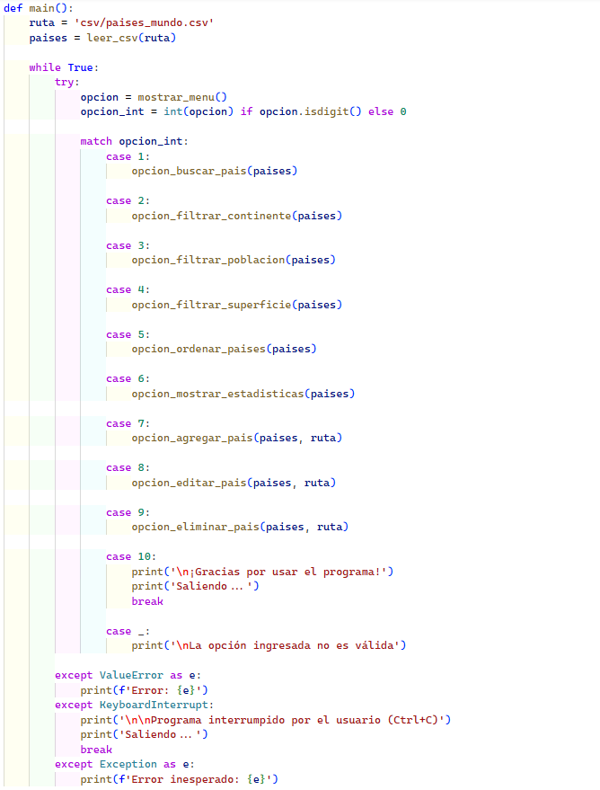
Función main() y Bucle Principal
Puntos clave
Carga inicial del CSV con leer_csv()
Bucle infinito con while True
Match-case para manejo de opciones (Python 3.10+)
Validación de entrada con expresión ternaria
Manejo de excepciones: ValueError, KeyboardInterrupt
Notes:
El programa nunca falla por entrada inválida. La expresión ternaria convierte a 0 si no es dígito, cayendo en el case default

Slide 5
02
Carga y Creación del CSV
Manejo del Archivo CSV

Slide 6
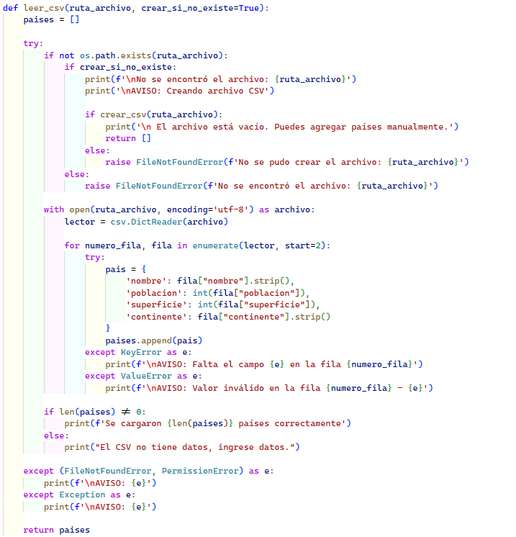
Manejo del Archivo CSV
Puntos clave
Verificación de existencia con os.path.exists()
Creación automática si no existe.
Uso de csv.DictReader para convertir filas en diccionarios.
Transformación de tipos: strings → int para población/superficie.
Manejo de errores por fila con enumerate(start=2)
Notes:
La conversión a int es crítica para comparaciones. Sin ella, '1000000' sería mayor que '999999999' alfabéticamente

Slide 7
03
Búsqueda con any() y Normalización
Validación Inteligente con any()

Slide 8

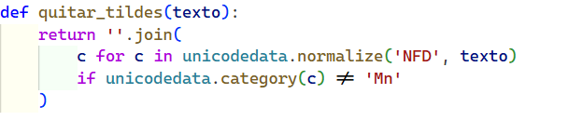
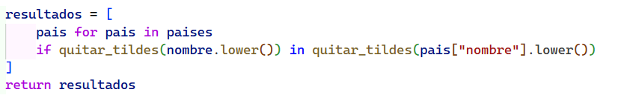
Validación Inteligente con any()
Puntos clave
any() evalúa con generador, no construye lista en memoria.
Se detiene en el primer True (eficiencia).
Validación: campo vacío, números en texto, duplicados.
quitar_tildes(): normalización Unicode NFD
Búsqueda insensible a tildes y mayúsculas
Notes:
any() con generador es más eficiente que crear una lista completa. NFD separa letras de acentos

Slide 9
04
List Comprehensions
Filtrado Funcional con List Comprehensions

Slide 10

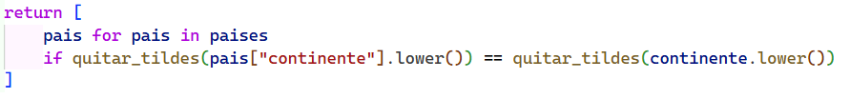
Filtrado Funcional con List Comprehensions
Sintaxis:
Puntos clave
[expresión for elemento in iterable if condición]
Más conciso y legible que for tradicional.
Optimizado internamente por Python.
Tres casos de uso: búsqueda parcial, filtro exacto, filtro por rango.
Notes:
List comprehensions son la forma 'Pythonic' de filtrar. Una línea en lugar de cuatro

Slide 11
05
Sistema de Paginación
Paginador Adaptativo: Cálculos Matemáticos

Slide 12

Paginador Adaptativo: Cálculos Matemáticos
Puntos clave
Tres modos: simple (≤10), básico (11-20), completo (21+).
Fórmula de redondeo hacia arriba sin math.ceil().
Slicing con protección de desbordamiento.
Navegación circular en última página.
Notes:
El min() es crucial para la última página - previene pedir índices fuera de rango

Slide 13
06
Sistema de Paginación
Controles Adaptativos del Paginador

Slide 14
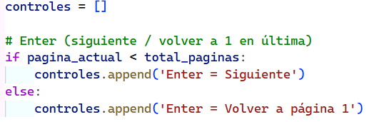

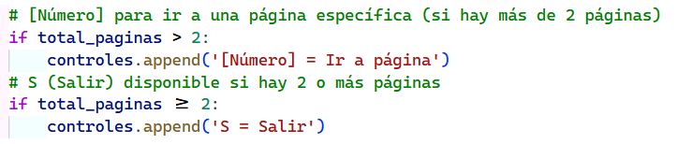

Controles Adaptativos del Paginador
Puntos clave
Controles construidos dinámicamente con lista.
Enter cambia texto según contexto (siguiente/volver),
'Anterior' solo si no estás en primera página.
Salto a página específica solo con 3+ páginas.
join() para formatear controles con separador
Outputs:
Notes:
Los controles nunca muestran opciones inútiles. Si estás en página 1, no ves 'Anterior'

Slide 15
07
CRUD - CREATE (Agregar)
Operación CREATE

Slide 16
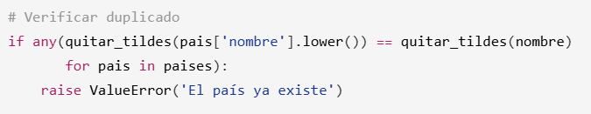
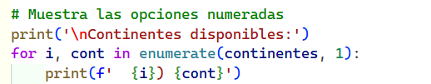
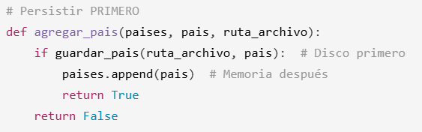
Operación CREATE (Agregar)
Puntos clave
Validación de duplicados con any() y normalización.
Menú numérico para continente (mejor UX).
Resumen antes de confirmar.
Persistencia primero, luego agregar a memoria.
Rollback implícito: si falla guardado, no modifica lista.
Notes:
Orden crítico: persistir primero mantiene consistencia entre disco y memoria

Slide 17
08
CRUD – UPDATE (Editar)
Operación UPDATE

Slide 18
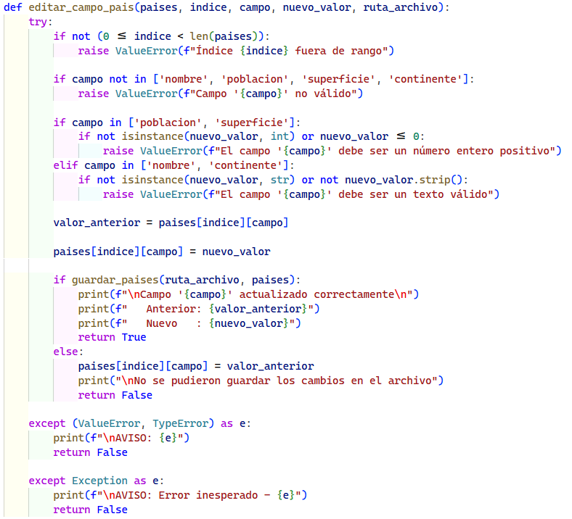
Operación UPDATE (Editar)
Puntos clave
Búsqueda exacta normalizada.
Edición individual de campos o todos a la vez.
Resumen de cambios antes de confirmar. Rollback automático si falla persistencia.
Notes:
Como transacciones de base de datos: si falla al guardar, restauramos el estado anterior automáticamente

Slide 19
09
CRUD – DELETE (Eliminar)
Operación DELETE con Doble Confirmación

Slide 20
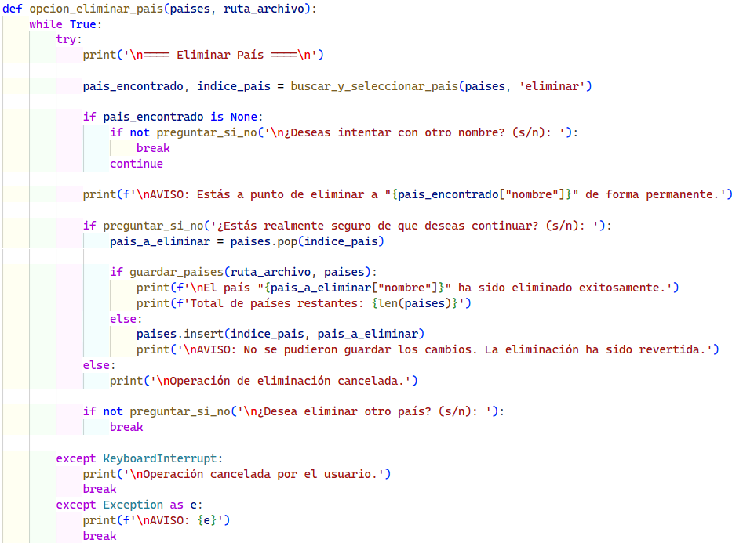
Operación DELETE con Doble Confirmación
Puntos clave
Dos confirmaciones: identificación + confirmación final.
Mensaje de advertencia sobre permanencia.
pop() guarda elemento eliminado.
Rollback con insert() en posición original.
No usa append() (lo pondría al final).
Notes:
insert() restaura en la posición exacta. append() lo pondría al final, cambiando el orden

Slide 21
10
Ordenamiento y Estadísticas
Funciones: Lambda y Generadores

Slide 22
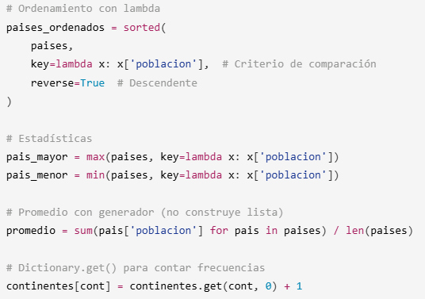
Funciones: Lambda y Generadores
Puntos clave
sorted() con función lambda como key.
max() y min() con lambda.
sum() con generador para promedios.
Generador vs lista: no crea estructura en memoria.
reverse=True para orden descendente.
Notes:
Lambda define 'por qué campo comparar'. Generadores son memory-efficient

Slide 23
11
Manejo de errores
Estrategia de Manejo de Excepciones

Slide 24
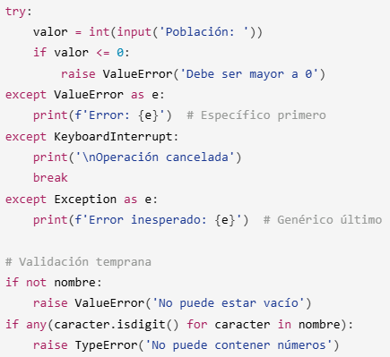
Estrategia de Manejo de Excepciones
Puntos clave
Try-except en múltiples niveles.
Excepciones específicas antes que genéricas.
KeyboardInterrupt para Ctrl+C.
Validación temprana previene errores.
Mensajes descriptivos, no técnicos.
Notes:
Orden importa: específicas primero. KeyboardInterrupt

Slide 25
12
Técnicas y Patrones Aplicados
Resumen de Técnicas

Slide 26
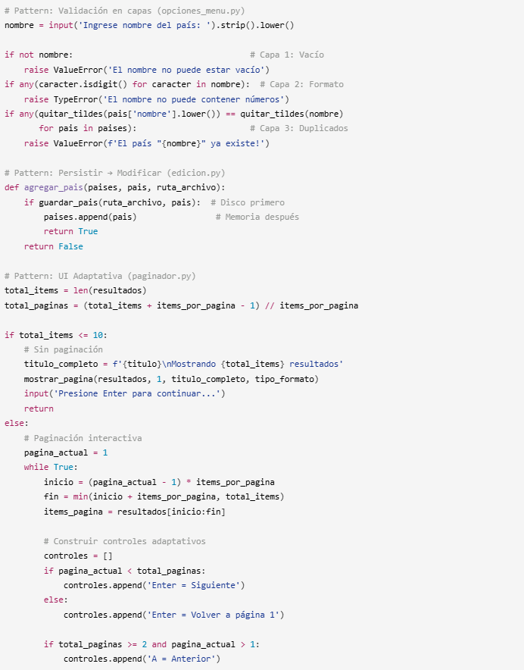
Resumen de Técnicas
Puntos clave
List comprehensions: Filtrado declarativo.
any(): Verificación eficiente de existencia.
Lambda: Funciones anónimas para ordenamiento.
Slicing: Extracción de porciones de listas.
Match-case: Control de flujo.
Rollback: Regresar a estados anteriores.
Notes:
Patrones reutilizables en cualquier proyecto: validación en capas, transacciones, UI adaptativa

Slide 27
13
Conclusiones y Lecciones
Aplicando Fundamentos: Lecciones del Proyecto

Slide 28
Aplicando Fundamentos: Lecciones del Proyecto
La modularización facilita mantenimiento y escalabilidad.
Validación temprana reduce errores de ejecución.
Sistema de rollback que protege integridad de datos.
Normalización que mejora la experiencia del usuario.
Programación defensiva que anticipa escenarios de fallo.

Slide 29
Aplicando Fundamentos: Lecciones del Proyecto
Concepto
Implementación
Separación de responsabilidades
9 módulos especializados
Integridad de datos
Rollback automático
Experiencia de Usuario
Normalización + validaciones
Robustez
Try-except en todos lados
Eficiencia
Generadores, any(), slicing
Notes:
Este proyecto integra los fundamentos aprendidos en la materia en una aplicación completa y funcional

Slide 30
FIN
Repositorio: https://github.com/kusahio/tp_integrador_prog1

